Slide 1
Si Lolo Tacio Sapatero
(Ang mga Panghalip Panao - Ako, Ikaw, Siya)

Slide 2
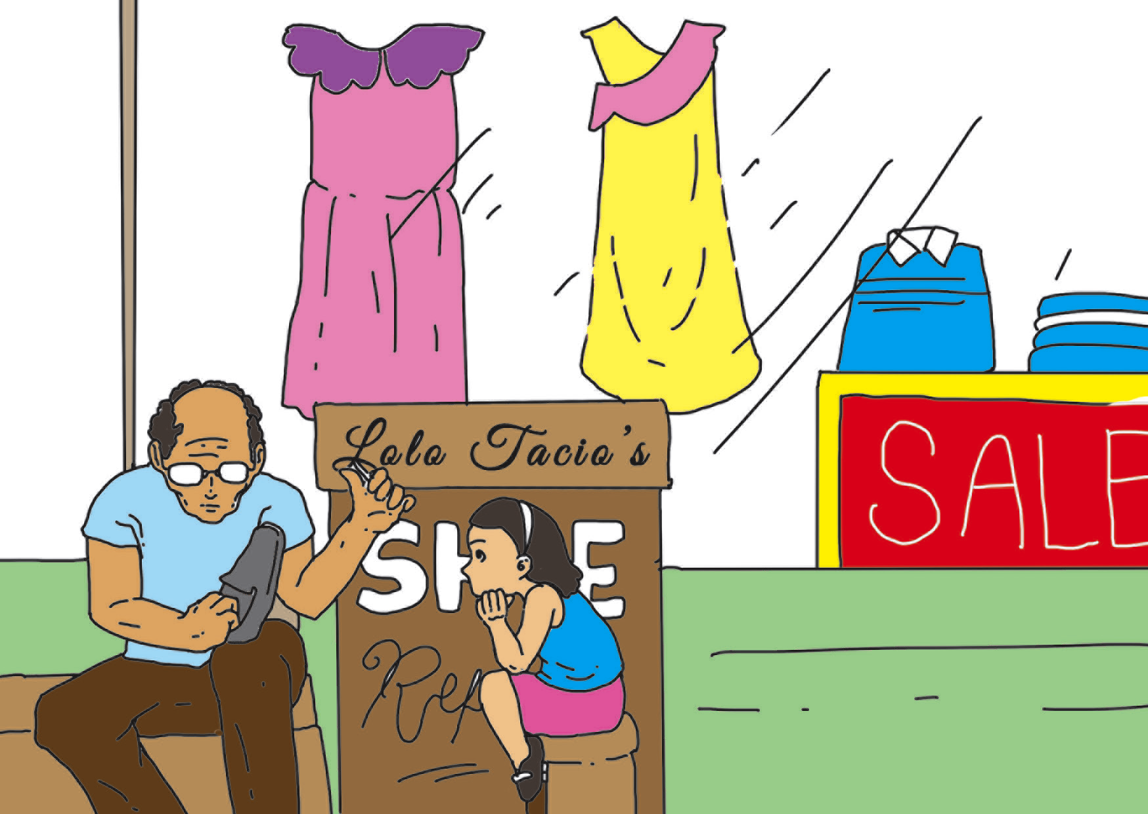
Si Lolo Tacio Sapatero
May L. Mojica

Slide 3
Nagkaroon kami ng proyekto sa aming paaralan. Kailangan daw naming ipakilala ang isang kahanga-hangang kaibigan mula sa komunidad. Naisip ko agad na ipakilala sa kanila si Lolo Tacio Sapatero Anastacio “Tacio” L. De La Cruz ang tunay niyang pangalan. Siya ay ipinanganak noong ika-12 ng Mayo, 1951 sa Calumpang, Lungsod ng
Marikina. Nanirahan siya sa Cavite nang siya’y mag-asawa. Kilala siya sa aming lugar sa tawag na “Lolo Tacio Sapatero.”

Slide 4
Lahat halos sa barangay ay kangitian ni Lolo Tacio. Maaga pa lamang ay nasa puwesto na siya ng patahian ng sapatos. Lagi akong dumadaan sa kaniyang puwesto para saglit na makipagkuwentuhan. Madalas din niya akong pinaaalalahanan na maging isang mabait na bata at maging mabuting anak. May pagkakataon din na kinukuwentuhan niya ako.

Slide 5
Isang araw, inutusan ako ni Nanay na ipatahi ang sapatos ng ate ko. Habang tinatahi niya ang sapatos ni Ate ay panay naman ang usisa ko.

Slide 6
Sa aming kuwentuhan, nalaman kong siya ay animnapu’t limang taong gulang na. Dayo lamang sila sa lugar namin dahil tubong Marikina ang kaniyang angkan. Nalaman ko rin sa kaniyang kuwento na sumali siya sa paligsahan sa paggawa ng sapatos sa Marikina noong ipinagdiwang nila ang “Sapatos Festival.” Nanalo siya sa timpalak na iyon. Noong minsang nagpunta siya sa palengke ng Calumpang, nakilala niya si Aling Edna Salvacion.

Slide 7
Isang Caviteña si Aling Edna na namamasukang tindera ng mga damit doon. Mula noon, madalas na niyang pinupuntahan si Aling Edna. Dinadalaw niya upang ligawan. Naging mag-asawa ang dalawa at tatlo ang kanilang naging anak. Pinili nilang manirahan sa Cavite at doon nila pinalaki ang kanilang mga anak. Nagtulong ang mag-asawa para maitaguyod ang kanilang pamilya.

Slide 8
Bagama't mahirap lamang daw ang kanilang buhay, masaya pa rin
si Lolo Tacio dahil lagi niyang karamay si Aling Edna. Tinutulungan at
sinusuportahan siya ng mabait na asawa sa lahat ng pagkakataon. Hindi rin siya nakatapos ng kolehiyo, kaya naging mahirap para sa kaniya ang paghahanap ng trabaho. Pinagsikapan lamang niya na makaipon mula sa paekstra-ekstrang trabaho. Tuwing suweldo, nag-iimpok si Lolo Tacio ng kahit singkuwenta pesos.

Slide 9
Nakaipon naman siya ng puhunan kaya nakabili ng gamit para sa pananahi ng sapatos. Palibhasa ay isang mahusay na sapatero mula sa Marikina, naging madali para sa kaniya ang pananahi ng sapatos. Nakipuwesto siya sa isang sulok ng tindahan ng damit sa bayan ng Silang.

Slide 10
Naging malakas naman ang puwesto ni Lolo Tacio lalo na kapag malapit na ang pasukan. Malimit na kahit bago pa ang mga sapatos ay pinadodoble na ng kaniyang mga kostumer ang tahi para maging matibay ito. Kung minsan naman ay bumubuo siya ng bagong sapatos at ibinebenta ito. Ang trabahong sapatero ang sumuporta sa pangangailangan nila ng kaniyang pamilya.

Slide 11
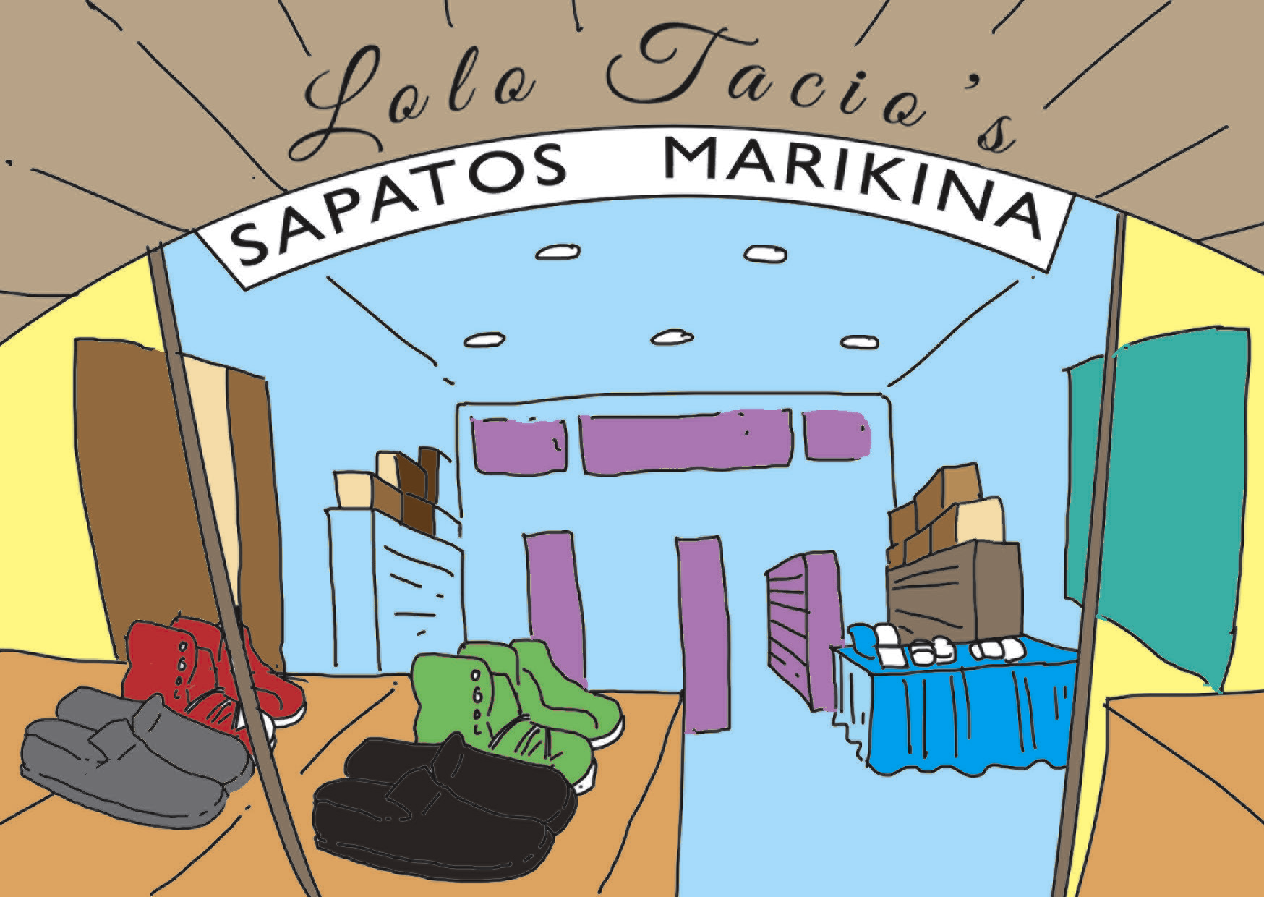
Dahil matibay at magaganda ang disenyo ng sapatos na gawa ni Lolo Tacio, marami ang nagpapagawa at bumibili ng kaniyang produkto. Nakaipon siya ng mas malaking puhunan at ngayon ay may malaki na siyang pagawaan at tindahan ng sapatos na gawang Marikina. Kinuhanan ko ng larawan si Lolo Tacio gamit ang camera ng cell phone ng kapatid ko.

Slide 12
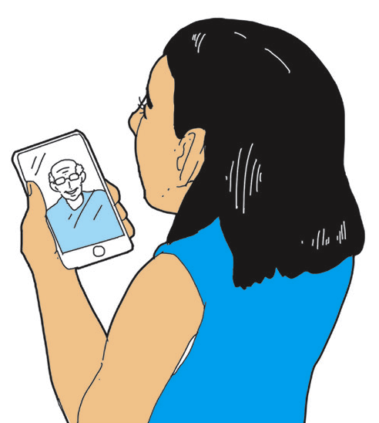
Nang tingnan ko ang kaniyang larawan, nakita ko ang kaniyang kasiyahan. Maituturing ko talaga siyang isang kaibigan. Ipinangako ko sa aking sarili na susundin ko ang laging payo sa akin ni Lolo Tacio na maging mabait at mabuting anak.

Slide 13
Panuto: Sagutin ang sumusunod na mga tanong.
1. Ano ang proyekto ni Dana sa paaralan?
2. Bakit Lolo Tacio Sapatero ang tawag sa kaibigan ni Dana?
3. Paano mo ilalarawan si Lolo Tacio bilang isang asawa at bilang isang ama?
4. Kanino mo maihahalintulad si Lolo Tacio sa sarili mong pamilya Bakit?
5. Sinong tauhan sa mga nabasa mong kuwento ang maaari mong ihalintulad kay Lolo Tacio Sapatero bilang isang masipag, mapagalaga,
at mabait na tao? Ibahagi mo ito sa klase.

Slide 14
Ang Talambuhay o Biyograpiya

Slide 15
Ang talambuhay o biyograpiya ay isang anyo ng panitikan na nagsasaad ng kasaysayan ng buhay ng isang tao hango sa mga tunay na tala, pangyayari, at impormasyon. Mula ito sa dalawang salitang pinagsama: “tala” at “buhay” na may diwang “tala ng buhay.” Naglalahad ito tungkol sa buhay ng isang tao mula pagsilang hanggang sa kaniyang pagkamatay (hinango sa https://www.slideshare.net/mobile/RainierAmparado/uri-ng-panitikan

Slide 16
Ang mga Panghalip Panao
(Ako, Ikaw, Siya)

Slide 17
Panghalili sa mga pangngalan ang mga panghalip.
Ang ako, ikaw, at siya ay mga halimbawa ng panghalip na ipinapalit sa pangalan ng tao. Panghalip panao ang tawag sa mga ito.

Slide 18
Ang ako ay ginagamit na panghalili sa taong nagsasalita.
Halimbawa: Nagpatahi ako ng sapatos kay Lolo Tacio.
Ako ay marunong gumalang sa mas nakakatanda.

Slide 19
Ang ikaw ay ginagamit na pamalit sa taong kinakausap.
Halimbawa: Ikaw ang magdala ng sapatos kay Lolo Tacio.
Ikaw ba ang bago naming kapitbahay?

Slide 20
Ang siya ay ginagamit na pamalit sa taong pinaguusapan.
Halimbawa: Kilala mo ba siya?
Siya si Lolo Tacio Sapatero.

Slide 21
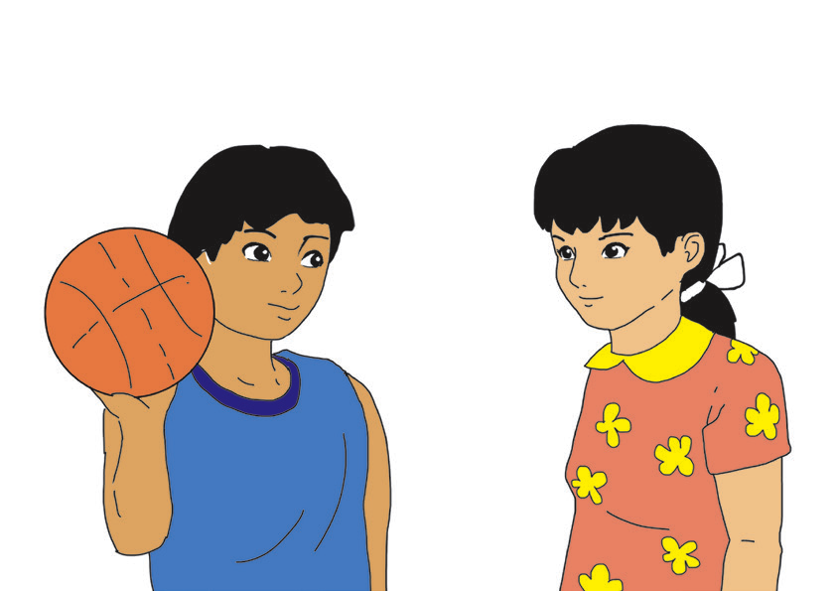
Panuto: Buoin ang usapan sa iba’t ibang sitwasyon. Isulat ang mga panghalip na panao na ako, ikaw, o siya sa patlang.
Aba, siyempre. Masaya ang
maraming kaibigan. ______
naman si Lilay. Ikinagagalak
kitang makilala Charles.
_______ ba ang bagong
lipat naming kapitbahay?
Magandang umaga.
______ si Charles.
Maaari ba kitang maging
kaibigan?

Slide 22
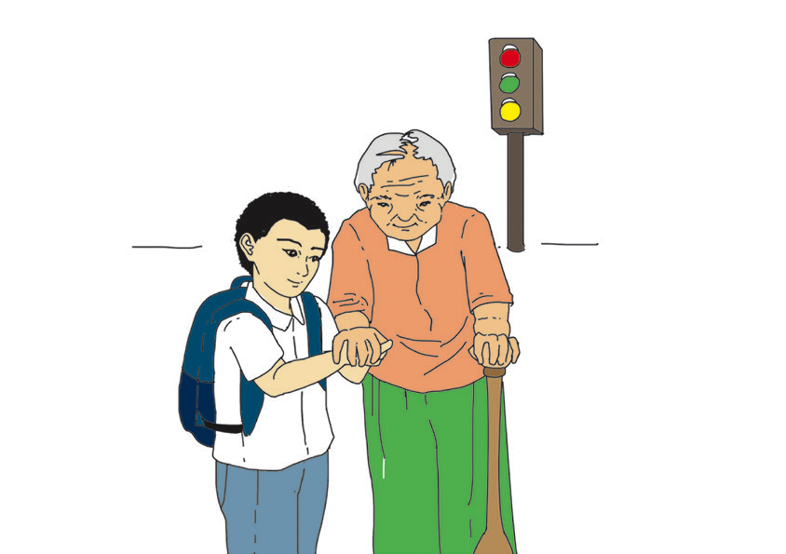
_____ na po ang
aalalay sa inyong
pagtawid, Lolo.

Slide 23
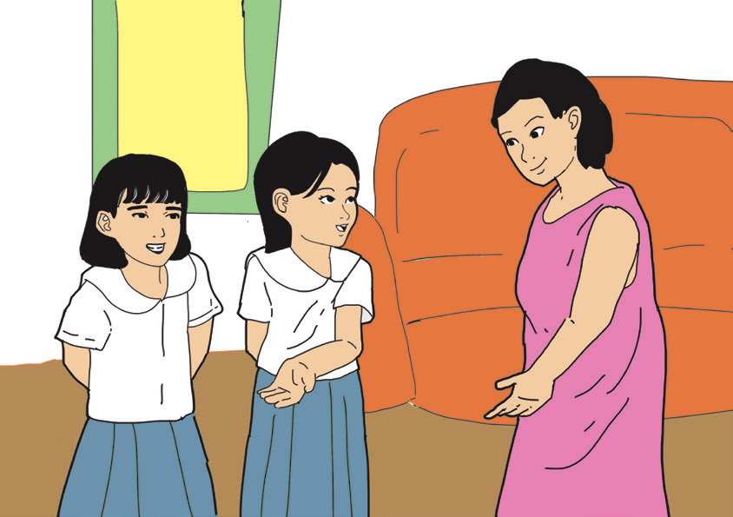
Sige, _____ na ang bahala sa
kaniya. May ginagawa pa ______
sa kusina kaya babalik na _____
roon. Ipaghanda mo na rin _____
ng meryenda pagkatapos mong
kunin ang kaniyang hinihiram.
Nanay, ______ po ang
aking kaklase, si Nicole.
May hihiramin lamang
po _____ libro sa akin.

